Slide 1

Vzdělávání pracovníků
9. seminář
Ing. Lucie Meixnerová, Ph.D.
Katedra Podnikové ekonomiky a managementu

Slide 2
Úkol 1: Vzdělávání pracovníků
● Použijte jako podklad dílčí úkol 3. semináře. Zvolte vhodné vzdělávání daného pracovního místa - pracovníka.
● Vypracujte odpovědi následujících oblastí:
Vyberte min. dvě metody vzdělávání a ty popište ve vazbě na pracovní místo pracovníka.
Jaký termín je pro školení nejvhodnější? Zohledněte, zda je to nový nebo stávající pracovník, nebo rozšiřujete oblast činností atd.
Zpětná vazba. Jak byste hodnotili výsledky vzdělávání a účinnost jednotlivých vzdělávacích programů?
Kdo bude ve firmě odpovědný za přípravu a realizaci vzdělávání?
Termín odevzdání úkolu: IS SU Odevzdávárna nejpozději do neděle 26. 4. 2020 do 23:59 hod, po termínu nebude úkol hodnocen a bude nahrazeno vypracováním dalšího náhradního úkolu bez hodnocení.

Slide 3
Zákoník práce: Hlava II Odborný rozvoj zaměstnanců
Odborný rozvoj zaměstnanců (§ 227)
Zaškolení a zaučení (§ 228)
Odborná praxe absolventů škol (§ 229)
Prohlubování kvalifikace (§ 230)
Zvyšení kvalifikace a kvalifikační dohoda (§ 231 – 235)

Slide 4
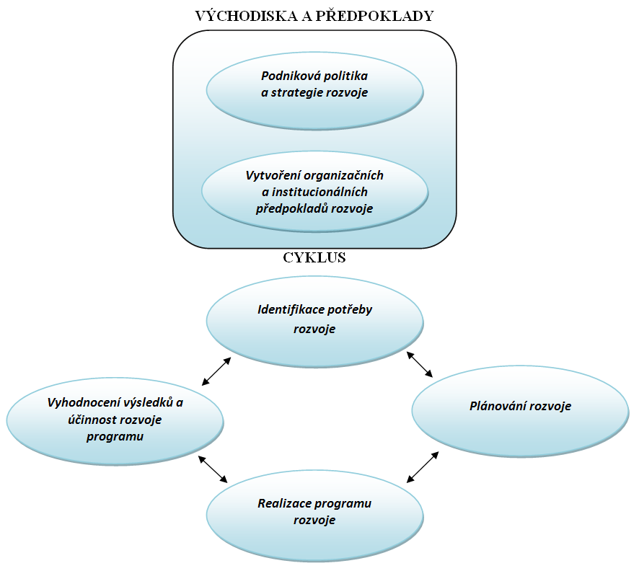
Fáze firemního vzdělávání

Slide 5
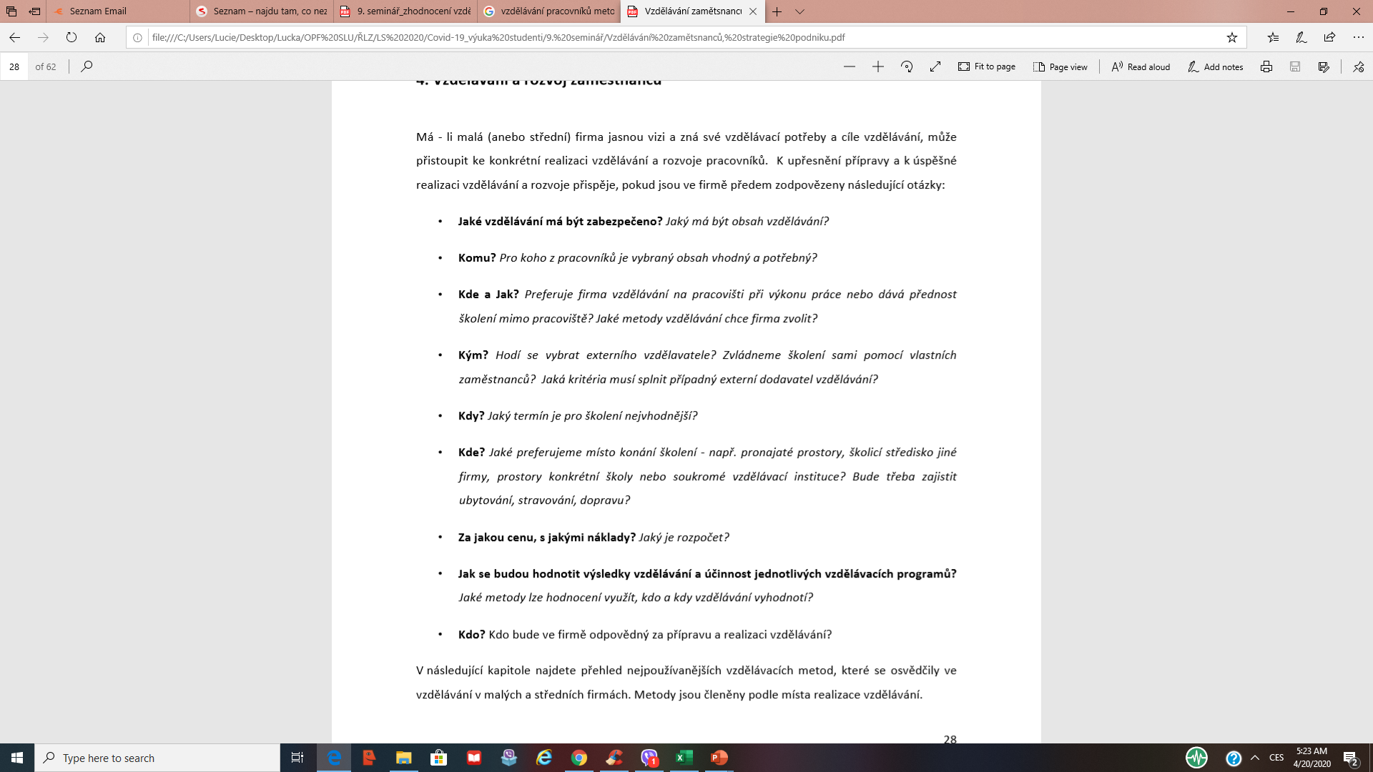
Vzdělávání a rozvoj zaměstnanců

Slide 6
Důvody vzdělávání
Vývoj nových technologií - pracovníci musí být připraveni na nové technologie, aby s nimi mohli co nejefektivněji pracovat.
Každodenní modifikace trhu služeb, výrobků i trhu práce.
Inovace v podnicích, zjednodušování pracovního procesu a výkonu práce.
Přechod pozornosti z kvantity na kvalitu a spokojenost zákazníka.
Rozvoj moderních informačních technologií a jejich zavádění do každodenní praxe.
Snižování nákladů se stejným anebo lepším výsledkem - lidé musí být přizpůsobiví změnám, které v organizaci nastanou.
Vzdělaní a správně kvalifikovaní pracovníci vytvářejí dobré jméno podniku (více v Age management v organizacích - praktické využití a přínosy).

Slide 7
Cíle vzdělávání
Formulace cíle představuje konkretizaci dané mezery.
Cíl zachycuje, co má účastník na konci vzdělávací akce vědět nebo umět, jeho konečné chování.
Z cíle vyplývá obsah vzdělávací akce, usnadňuje nám realizaci a evaluaci akce, mělo by se jednat o měřitelnou změnu znalostí, dovedností či postojů.

Slide 8
Fáze firemního vzdělávání
Systém firemního vzdělávání má 4 fáze:
Definování potřeb vzdělávání
Plánování vzdělávání - rozhodnutí o tom, jaký druh vzdělávání je k uspokojení těchto potřeb zapotřebí
Realizace vzdělávání - využití zkušených a školených vzdělavatelů při plánování a realizaci vzdělávání
Monitorování a vyhodnocení vzdělávání za účelem zjištění jeho efektivnosti

Slide 9
Metody vzdělávání: podle místa realizace
Vzdělávání na pracovišti při výkonu práce
Vzdělávání mimo pracoviště
Kombinované metody vzdělávání na pracovišti i mimo něj

Slide 10
Vzdělávání na pracovišti
Instruktáž při výkonu práce je nejčastěji používanou metodou, protože jde o nejsnazší a nejběžnější způsob zacvičení nového či méně zkušeného zaměstnance vedoucím či zkušenějším pracovníkem, který předvádí správný pracovní postup. Instruovaný zaměstnanec si pozorováním a napodobováním tento postup osvojí.
"Koučing" je dlouhodobější proces soustavného podněcování a směřování školeného k žádoucímu výkonu práce resp. stanovenému cíli a vlastní iniciativě, přičemž bere v úvahu individualitu školeného. Vychází z toho, že každý jednotlivec je v něčem dobrý a pokud je dostatečně motivován, může dosáhnout všech svých vytyčených cílů. Za asistence kouče může koučovaný cíle dosáhnout rychleji a efektivněji tím, že odstraňuje vnitřní bariéry - strach, obavy, malé sebevědomí, nízkou sebedůvěru apod. Kouč nepřináší řešení problému nebo situace, ale pomáhá člověku, aby přišel na řešení sám.

Slide 11
Vzdělávání na pracovišti
Mentoring se liší od koučinku tím, že mentor bývá zpravidla zkušenější osoba, často osoba na vyšší pracovní pozici, která předává mentorovanému své zkušenosti, znalosti a rady a díku tomu dochází k profesnímu a sociálnímu rozvoji mentorovaného.
Counselling je metoda spočívající ve vzájemných konzultacích školící a školené strany. Tato metoda, mnohem více než předchozí, závisí na kvalitní obousměrné komunikaci.
Asistování je častou metodou formování pracovních schopností zaměstnance. Školený je přidělen jako pomocník ke zkušenému kolegovi, pomáhá mu při plnění jeho úkolů a učí se od něj pracovním postupům. Postupně se podílí na práci stále větší mírou a větší samostatností, až do doby, kdy je schopen vykonávat práci zcela samostatně. Asistování se používá nejen při školení pro manuální zaměstnání, ale i při výchově řídících pracovníků a specialistů.

Slide 12
Vzdělávání na pracovišti
Pověření úkolem navazuje na předchozí metodu asistování. Školený zaměstnanec je nadřízeným pověřen splnit úkol, k němuž má předem vytvořeny všechny podmínky a předpoklady. Při plnění úkolu je monitorován pověřeným kolegou.
Rotace práce je metoda, při níž je zaměstnanec po určitou dobu pověřen různými pracovními úkoly z oblastí různých částí firmy. Tato metoda je nejvíce využívána při vzdělávání řídících pracovníků, protože školený při ní získává celkový nadhled nad "workflow" firmy.
Pracovní porady - během pracovních porad, konaných v pravidelných intervalech, se jednotliví pracovníci seznamují s problémy a fakty, sdělují si zkušenosti a názory na diskutovaná témata. V úvodu každé porady bývá vyhodnocováno splnění úkolů zadaných na předchozí poradě.

Slide 13
Metody vzdělávání mimo pracoviště
Přednáška je jednosměrný komunikační proces, při němž školený zaměstnanec vstřebává předkládané informace. Závěrečná část může být věnována otázkám a odpovědím k přednesenému tématu.
Přednáška spojená s diskuzí rozšiřuje předešlou metodu o možnost aktivní účasti školeného na vzdělávacím procesu. Jedná se o obousměrnou komunikaci se zpětnou vazbou.
Metoda demonstrování užívá hojně audio-vizuální techniky a klade důraz na názornost.
Případové studie se snaží o popis nějaké konkrétní události či problému, který školená skupina následně analyzuje za účelem odhalení příčiny a podstaty problému a návrhu účinného řešení. Tato metoda je využívána především pro vzdělávání manažerů a tvůrčích pracovníků.
Workshop je podobný případové studii, ale klade větší důraz na týmové a komplexnější řešení.

Slide 14
Další metody vzdělávání
Při brainstormingu je vedoucím pracovníkem apelováno na každého jednotlivce ve skupině, aby navrhl vlastní způsob řešení daného problému. O jednotlivých návrzích je poté uspořádána diskuze, při níž se společně hledá optimální řešení.
Při hraní rolí účastníci předvádějí nějakou zadanou situaci a berou na sebe role postav zapojených do této situace. Každý z účastníků dostane scénář a je mu ponechán větší či menší prostor pro individuální dotváření scény. Od účastníků je vyžadována velká míra aktivity a samostatnosti.
Simulace je metodou kombinující případové studie a hraní rolí, aby bylo docíleno co největší míry realismu. Řeší se běžné životní situace vyskytující se při reálné práci.
"Outdoor" je forma vzdělávání organizovaná většinou v přírodě. Hojně užívá her a pohybových aktivit, při kterých dochází k rozvinutí manažerských dovedností, skupinové komunikace, spolupráci a umění orientovat se v neznámých situacích. Metoda využívá prvky zážitkové pedagogiky.

Slide 15
Další metody vzdělávání
Metody distančního vzdělávání umožňují jednotlivcům učit se ve svém volném čase, z domu apod. Výuka probíhá z učebních materiálů, jenž jsou za tímto účelem předem připravené. Jednou z forem distančního vzdělávání jsou - korespondenční kurzy, kdy jsou účastníkům kurzů zasílány výukové lekce elektronicky nebo poštou. Další formou je E-learning – electronic learning, vzdělávací proces, při němž je využíván specializovaný software. Jedná se o online výuku "přímo u počítače" – chatování mezi sebou či s tutory, prezentace, videa, testy, úkoly.
B-learning – blended learning, kombinuje osobní účast na výuce (např. přednášky, workshopy, víkendové semináře) se samostudiem a podporou vzdělávání pomocí elektronických kanálů (např. e-learning, informační systémy, elektronické materiály, e-moduly apod.). Tato forma studia je ideálním způsobem sloučení vzdělávání a zaměstnání.

Slide 16
Vyhodnocení vzdělávacích akcí
Hodnocení efektivity akce slouží ke zjištění, zda vzdělávací akce splnila očekávané cíle nebo vyřešila problém, slouží k identifikaci silných a slabých stránek akce, přispívá k určení nákladů a přínosů akce, pomáhá manažerům zjistit, kteří zaměstnanci budou mít z programu největší užitek, posiluje dosažení očekávaných výsledků mezi účastníky a posiluje důvěru v hodnotu a smysl vzdělávání ve firmě.
Hodnotí se:
Kontext, tj. souvislosti, za kterých se akce uskutečňuje
Výstupy, tzn. co se změnilo v důsledku školení
Organizace vzdělávací akce
Vstupy, prvky výuku (např. metody výuky)
Proces výuky, tj. zkušenost, kterou účastník prochází v průběhu kurzu

Slide 17
Vyhodnocení vzdělávání
Jaký efekt se dostavil?
- Porovnání vstupních a konečných testů,
- monitorování vzdělávacího procesu,
- hodnocení praktického přínosu vzdělávání pomocí ekonomických ukazatelů.
Zkoumají se klíčové oblasti:
Reakce (Líbilo se jim to?)?) – sleduje spokojenost zaměstnanec s výukou, úrovní podkladových materiálů, obsahu kurzu, atd.
Učení (Naučili se to?)– jak se změnila znalost zaměstnanec po absolvování kurzu. Měřeno např. testy, kontrolními dotazníky.
Chování (Použili to na pracovišti?)– sleduje, jak umí zaměstnanec uplatit dovednosti v praxi. Měřeno sledováním, interview s účastníkem, dotazníkem zaslaným nadřízenému.
Výsledky (Došlo ke změně efektivity organizace?)– sleduje možný dopad výsledků vzdělávání na chod firmy. Měří se měřitelnými ukazateli firmy (např. zvýšení obratu, snížení fluktuace, zrychlení vyřízení objednávky, vyšší spokojenost klientů apod.).

Slide 18
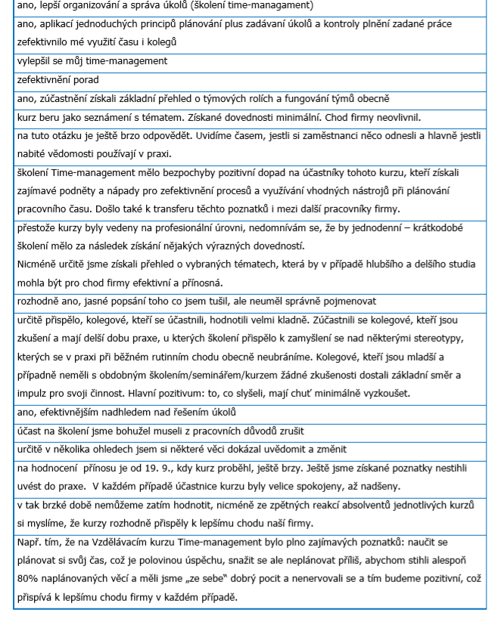
Přispělo absolvování kurzu a získané dovednosti chodu vaší firmy? Jak?

Slide 19
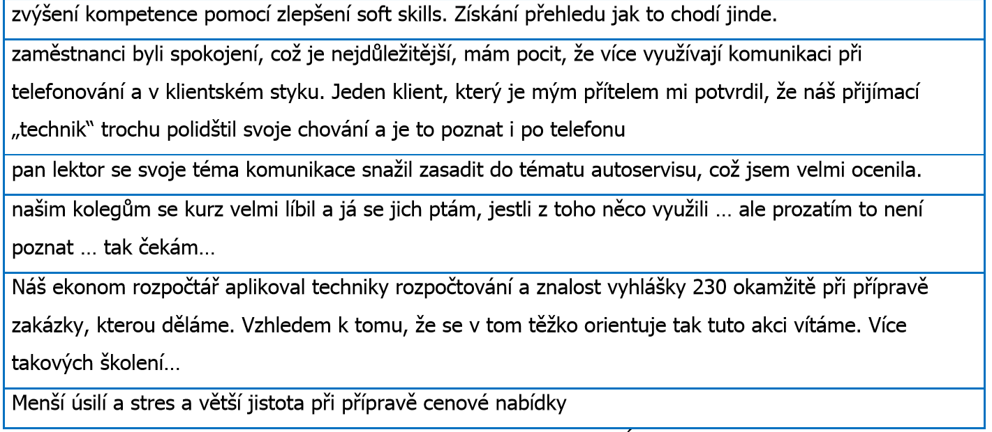
Přispělo absolvování kurzu a získané dovednosti chodu vaší firmy? Jak?

Slide 20
Zákoník práce
Zaměstnavatelé musí rozlišovat mezi zvyšováním a prohlubováním i z pohledu vyplácené mzdy resp. náhrady mzdy/platu.
V případě prohlubování kvalifikace se jedná o výkon práce a zaměstnanci přísluší mzda/plat.
V případě zvyšování kvalifikace je zaměstnavatelem schválená účast na studiu považována za překážku na straně zaměstnance a zaměstnanci přísluší pracovní volno s náhradou mzdy/platu ve výši průměrného výdělku.

Slide 21
Dotazy pište na email:
meixnerova@opf.slu.cz
Děkuji za pozornost

